Slide 1

Matematika
II. STUPEŇ
VY_32_INOVACE_16_09_slovní úloha

Slide 2
Na zahradě rostou
3 jabloně, 1 hrušeň a 2 třešně.
Z každého stromu se sklidilo 42 kg jablek, 56 kg hrušek a 38 kg třešní.
Kolik kilogramů jablek se načesalo dohromady ze všech tří jabloní?
Kolik kilogramů třešní se načesalo dohromady?
Kolik kilogramů ovoce se načesalo ze všech stromů celkem?

Slide 3
Na zahradě rostou
3 jabloně.
Z každého stromu se sklidilo
42 kg jablek.
Kolik kilogramů jablek se načesalo dohromady ze všech tří jabloní?

Slide 4
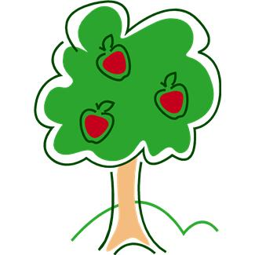
Ze všech jabloní se načesalo 126 kg jablek.
3 . 42 =
120 + 6
Počet stromů
1
1
1
Sklidilo se (kg)
42
42
42
126 kg

Slide 5
Na zahradě rostou
2 třešně.
Z každého stromu se sklidilo
38 kg třešní.
Kolik kilogramů třešní se načesalo dohromady?

Slide 6
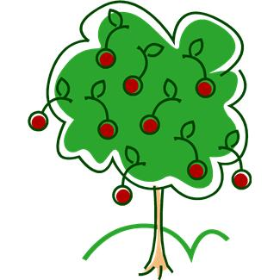
Ze všech třešní se načesalo 76 kg třešní.
2 . 38
60 + 16
Počet stromů
1
1
Sklidilo se (kg)
38
38
76 kg

Slide 7
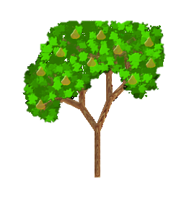
C. Kolik kilogramů ovoce se načesalo ze všech stromů celkem?
126
76
56
+
+

Slide 8
Ze všech stromů se načesalo celkem 258 kilogramů ovoce.
126
76
56
+
+

Slide 9
POPIS
Slovní úloha
Zadání slovní úlohy (snímek č. 2, 3, 5)
Žák vypočítá do prázdného obdélníka, po kliknutí se objeví kontrola
Snímky č. 4, 6, 7, 8 – řešení (KONTROLA)
DUM lze použít pro výklad slovní úlohy, popř. pro diagnostiku (jako domácí úkol) nebo jen pro zopakování numerických operací.

Slide 10
ZDROJE
http://www.clker.com/cliparts/b/J/Q/U/b/G/pear-tree-th.png
http://officeimg.vo.msecnd.net/en-us/images/MH900391406.jpg
http://officeimg.vo.msecnd.net/en-us/images/MH900391494.jpg
Autorem materiálu a všech jeho částí , není-li uvedeno jinak, je Jana HLAVÁČKOVÁ

